Slide 1
Научно-образовательная программа для школьников Юный селекционер занятие 2
Журавлева Екатерина Васильевна,
доктор с.х. наук, профессор РАН
Москва
2019 год

Slide 2
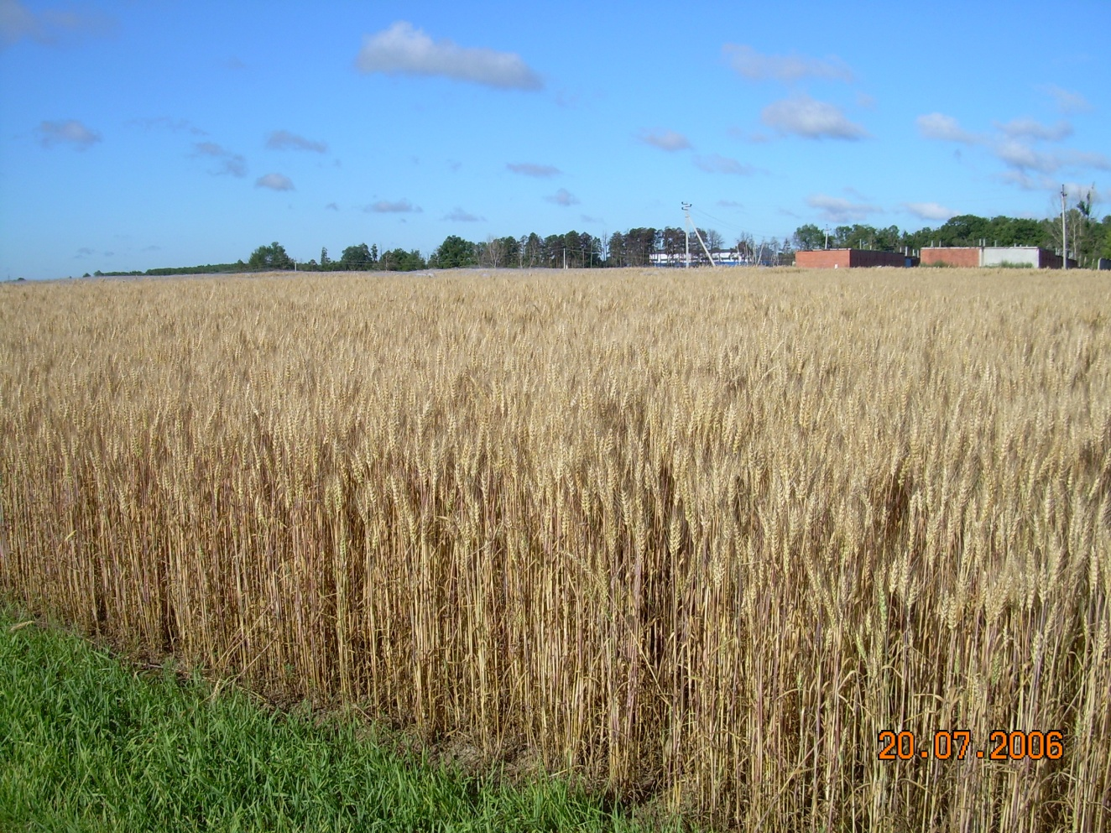
ОСНОВЫ АГРОНОМИИ
Естественные науки
Систематика
Ботаника
Физиология
Генетика
Селекция
Агротехнология
Растениеводство
Земледелие
Фитопатология
Разделы агрономии

Slide 3
систематика
Царство растений
Однодольные
Злаковые
Пальмовые
Двудольные
Астровые
Пшеница
Рожь
Ячмень
Пшеница мягкая
Пшеница твердая
Московская 39
Немчиновская 24
Царство
Класс
Семейство
Род
Вид
Сорт

Slide 4
Генетические ресурсы
Селекция
Семеноводство

Slide 5
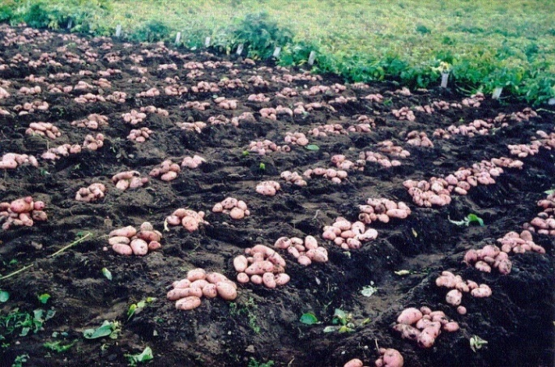
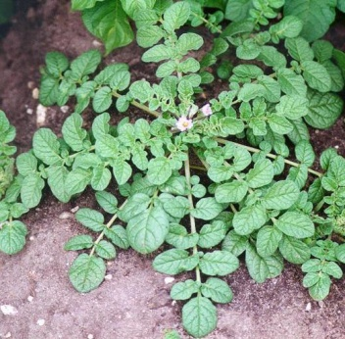
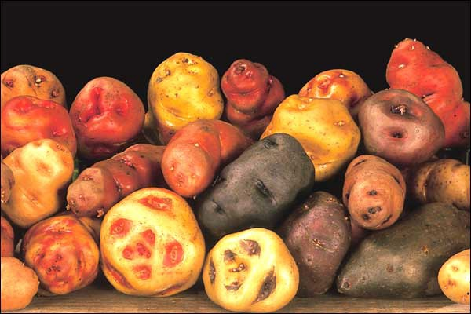
Федеральный исследовательский центр
Всероссийский институт генетических ресурсов растений им. Н.И. Вавилова
МИРОВАЯ КОЛЛЕКЦИЯ ВИР – ГЛАВНЫЙ ИСТОЧНИК ИСХОДНОГО МАТЕРИАЛА ДЛЯ ОТЕЧЕСТВЕННОЙ СЕЛЕКЦИИ

Slide 6
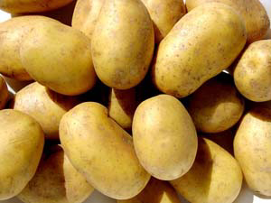
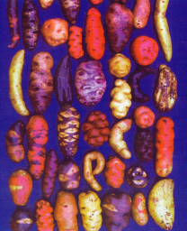
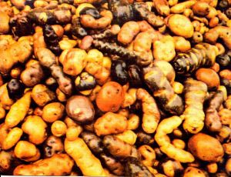
Мировая коллекция картофеля ВИР (8700 обр)
Селекционные сорта 2 230
Дикорастущие виды (140) 2 640
Культурные виды (6) 3 200
Аборигенные сорта Чили 130
Дигаплоиды и межвидовые гибриды 500

Slide 8
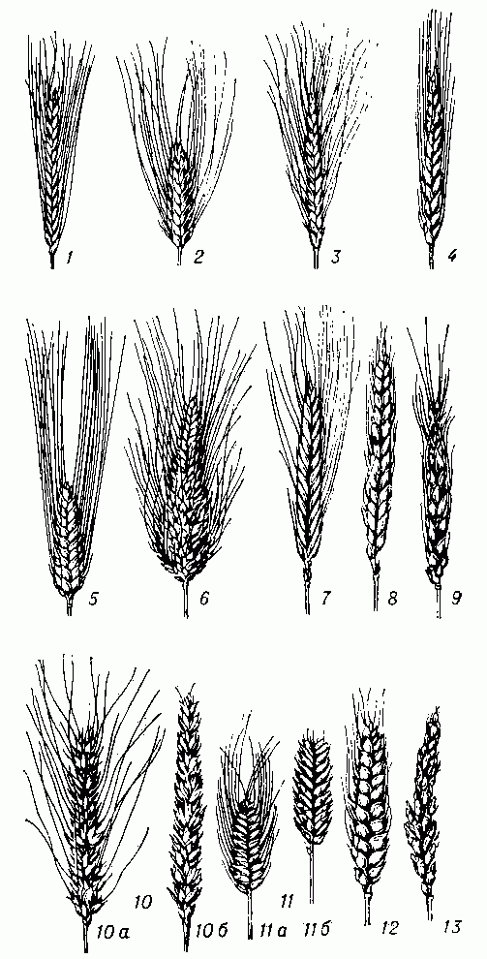
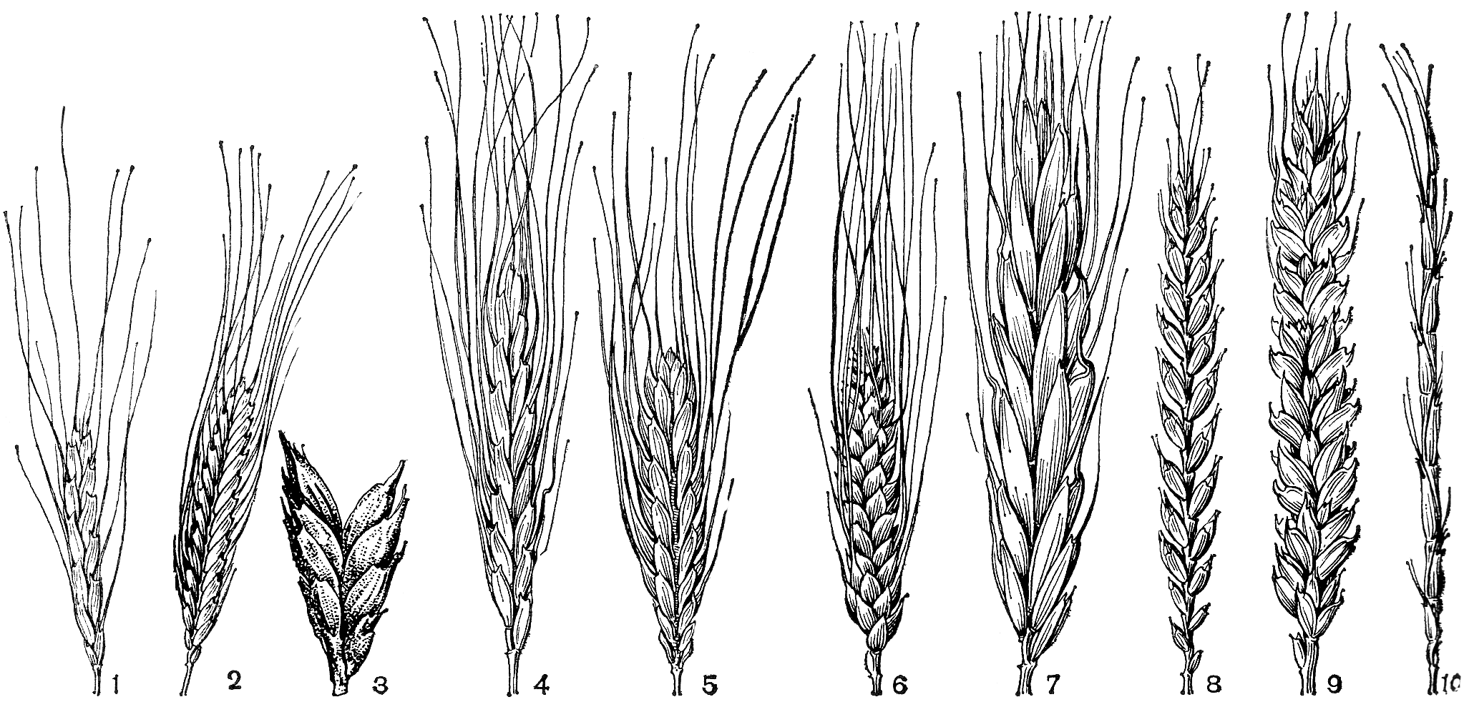
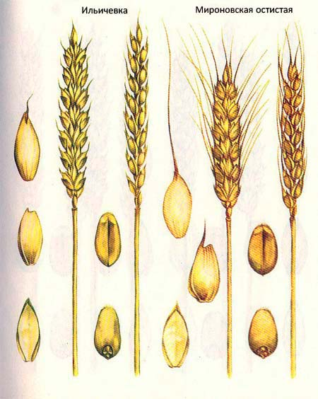
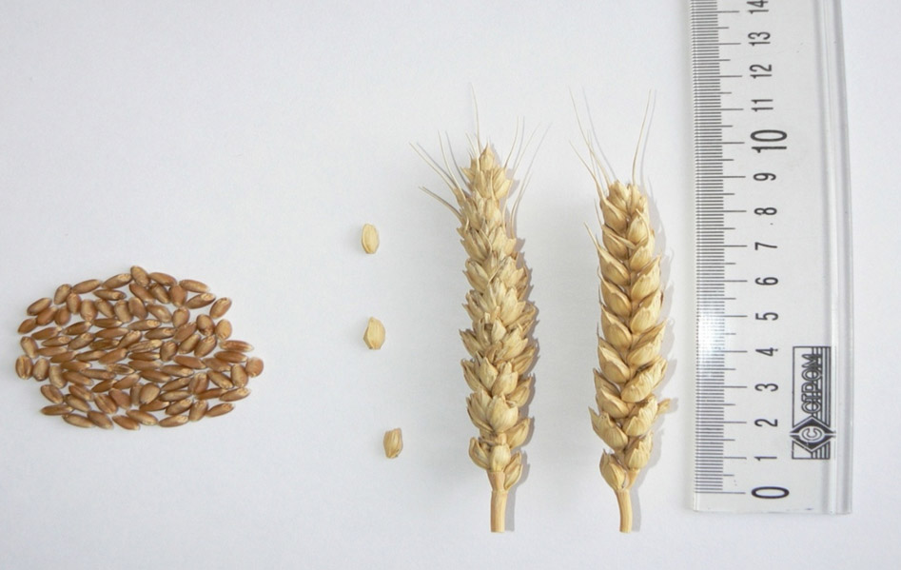

Slide 9
Элементы основных этапов селекционного процесса
на основе применения методов маркер-опосредованной и геномной селекции
Этапы пребридинга (предселекции)
Генетическая коллекция (генотипирование)
Гибридизация (маркирование)
Гибридные
сеянцы
(ПЦР- тестирование)
Гибриды 1^{го} года (ПЦР- тестирование)
Этапы полевых селекционных отборов
Гибриды
2^{го} года
Предварительное испытание
Конкурсное испытание
Основное испытание
Получение
in vitro материала
Агроэкологическое испытание
и размножение
Передача нового сорта ГСИ

Slide 11
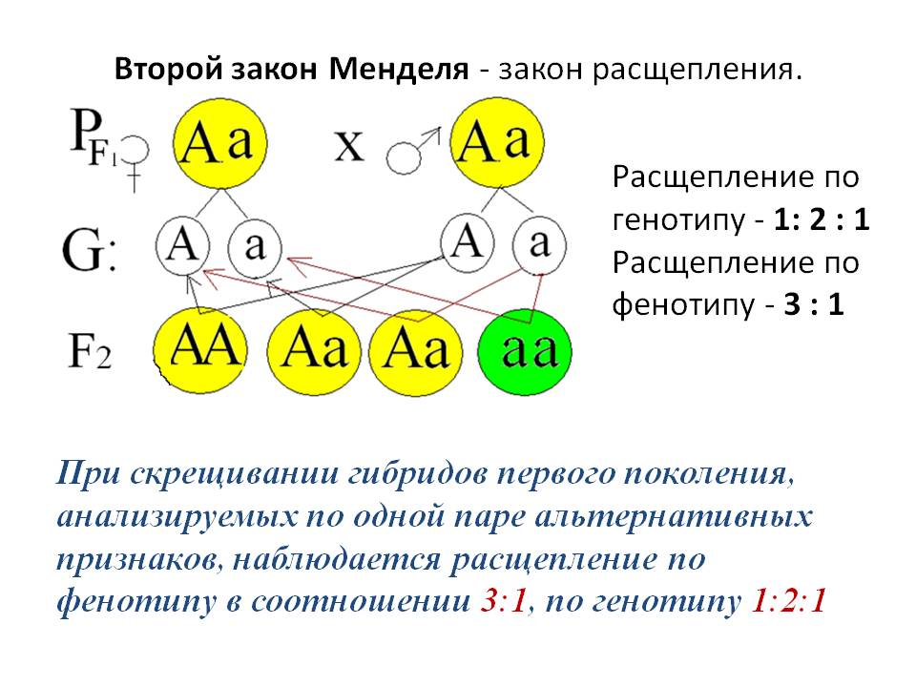

Slide 14
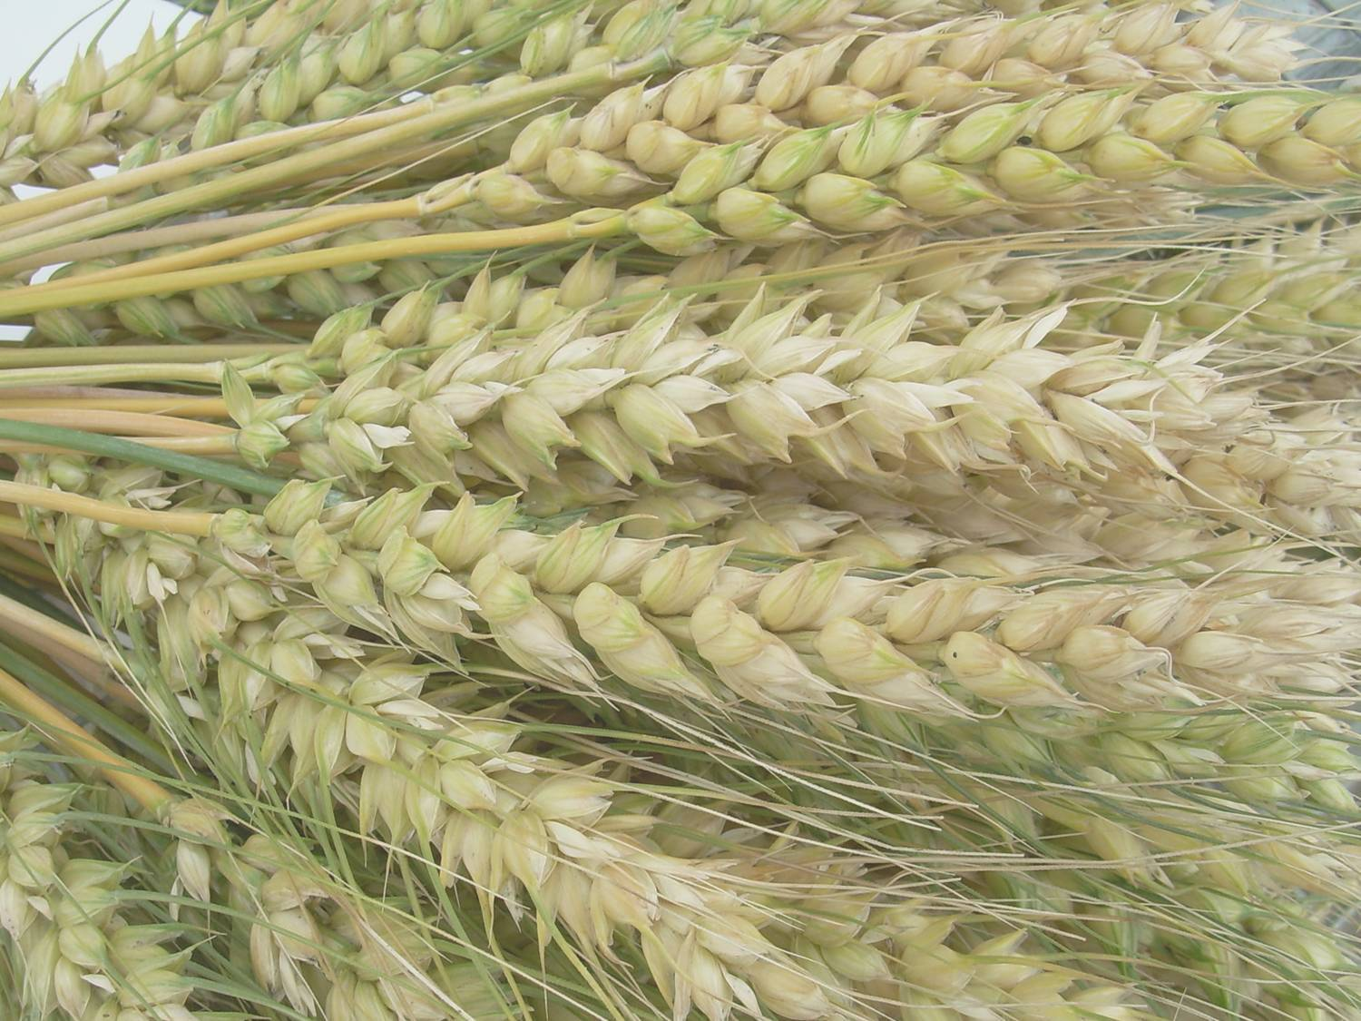

Slide 15
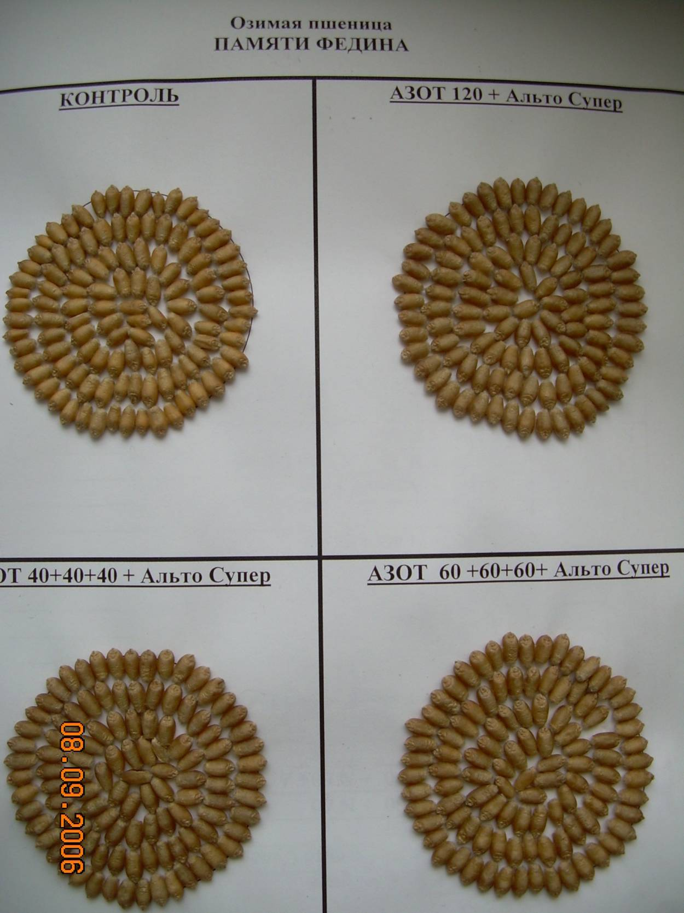

Slide 16
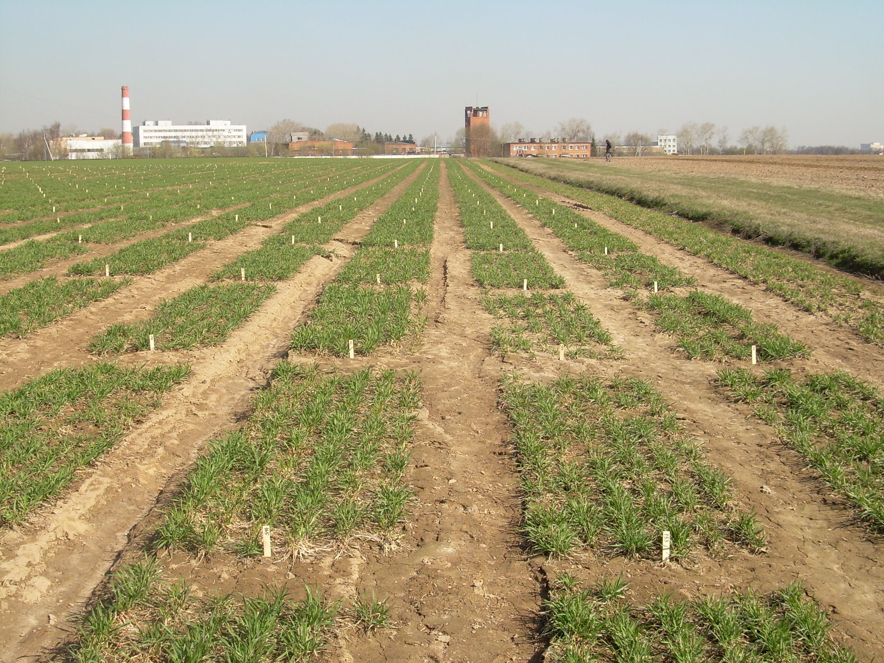

Slide 17
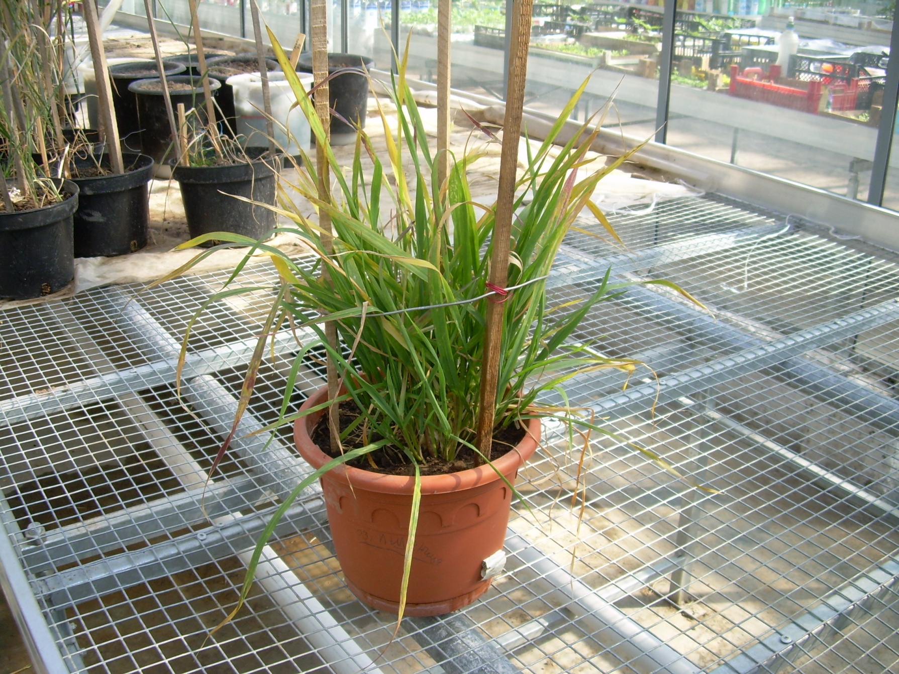

Slide 18
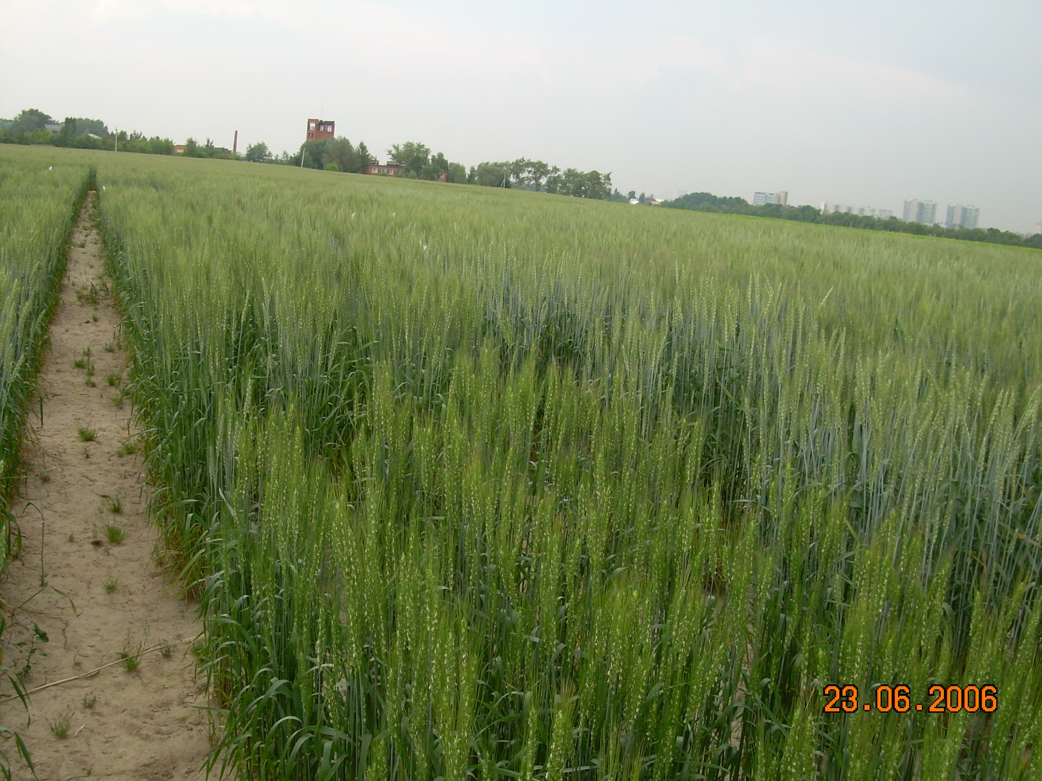

Slide 22
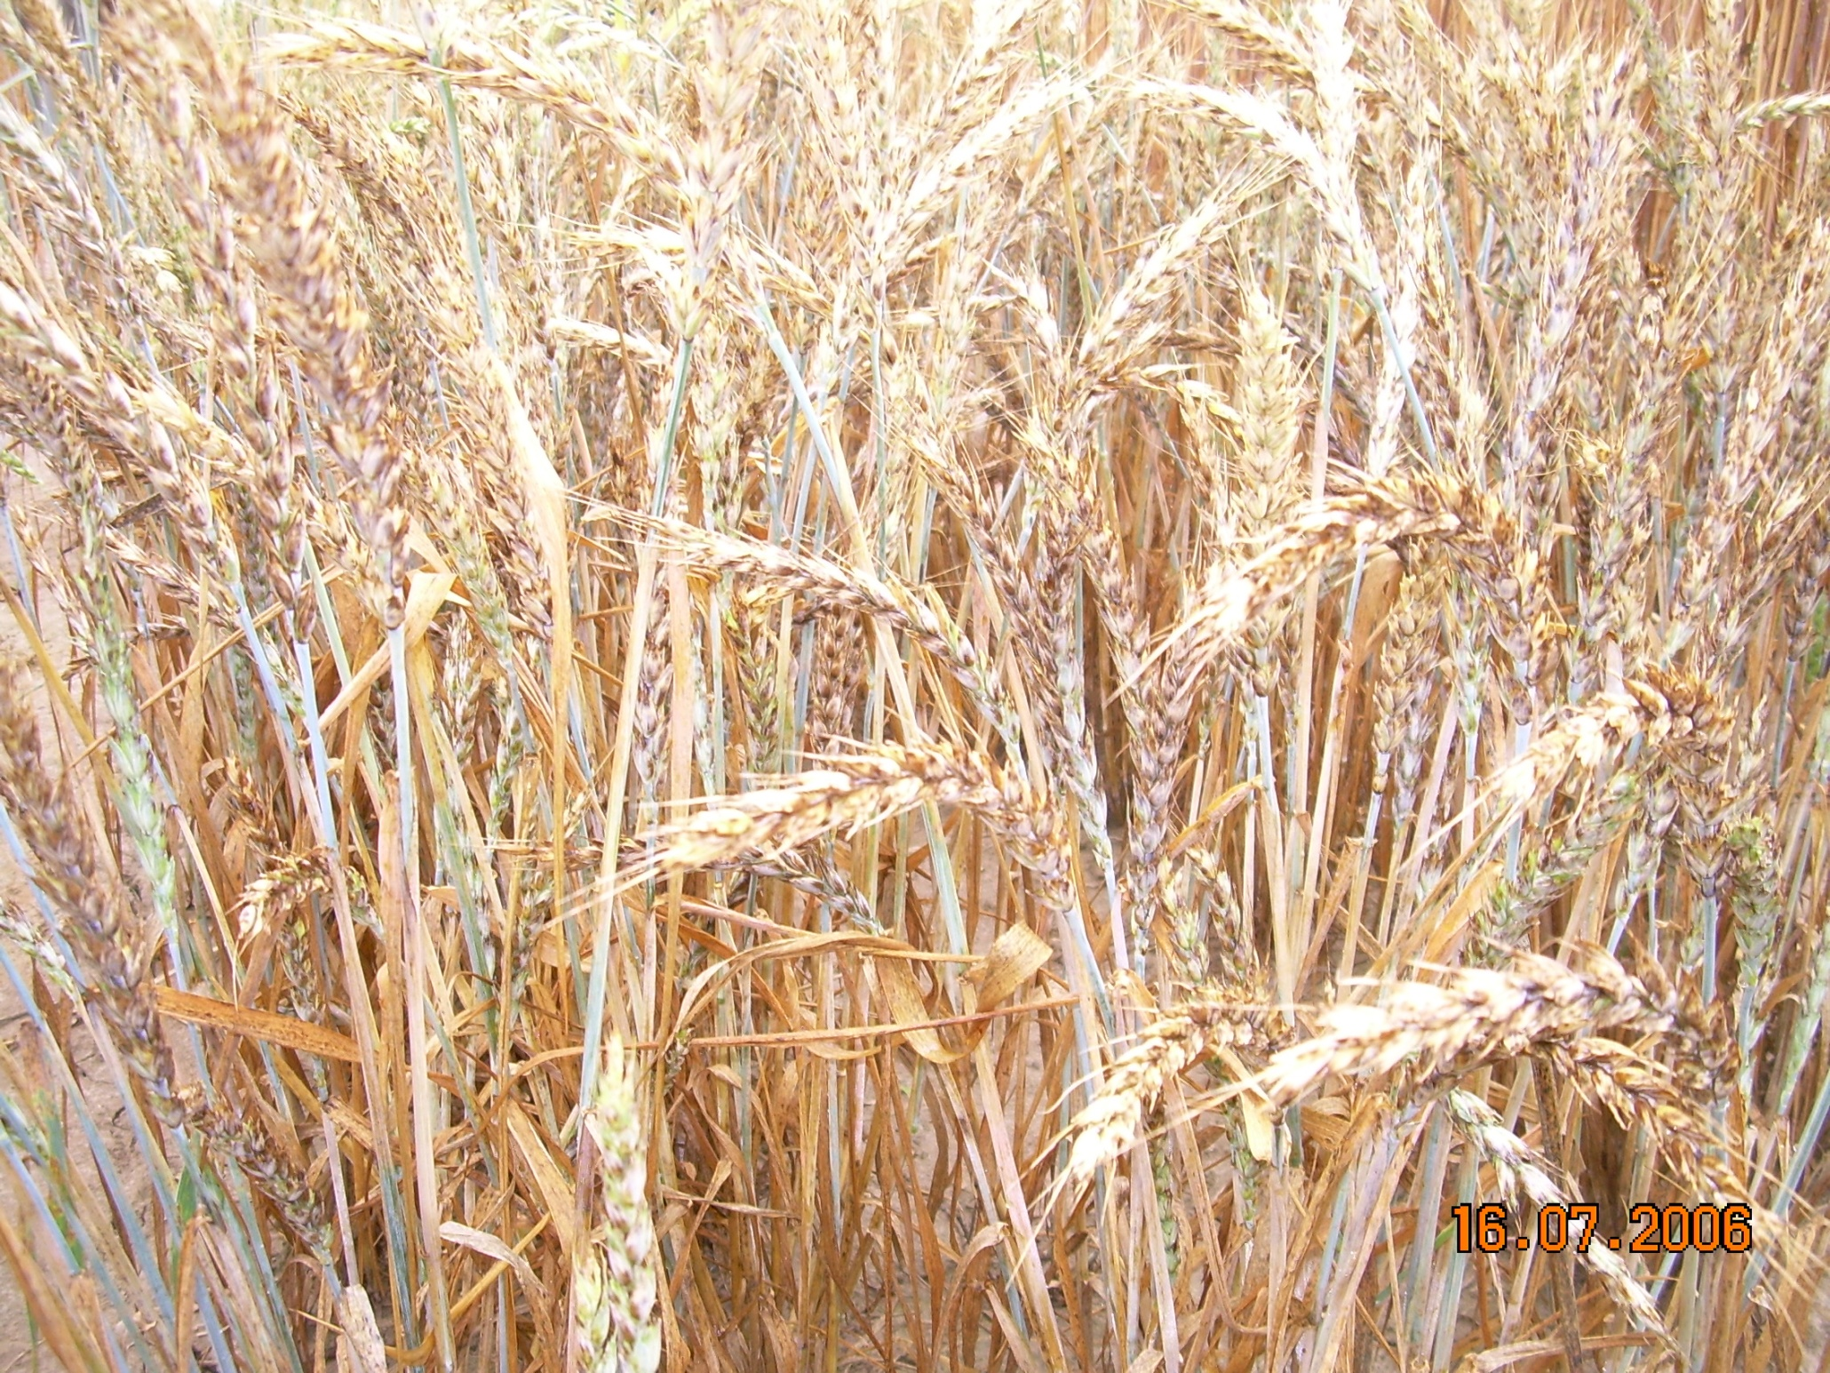

Slide 24
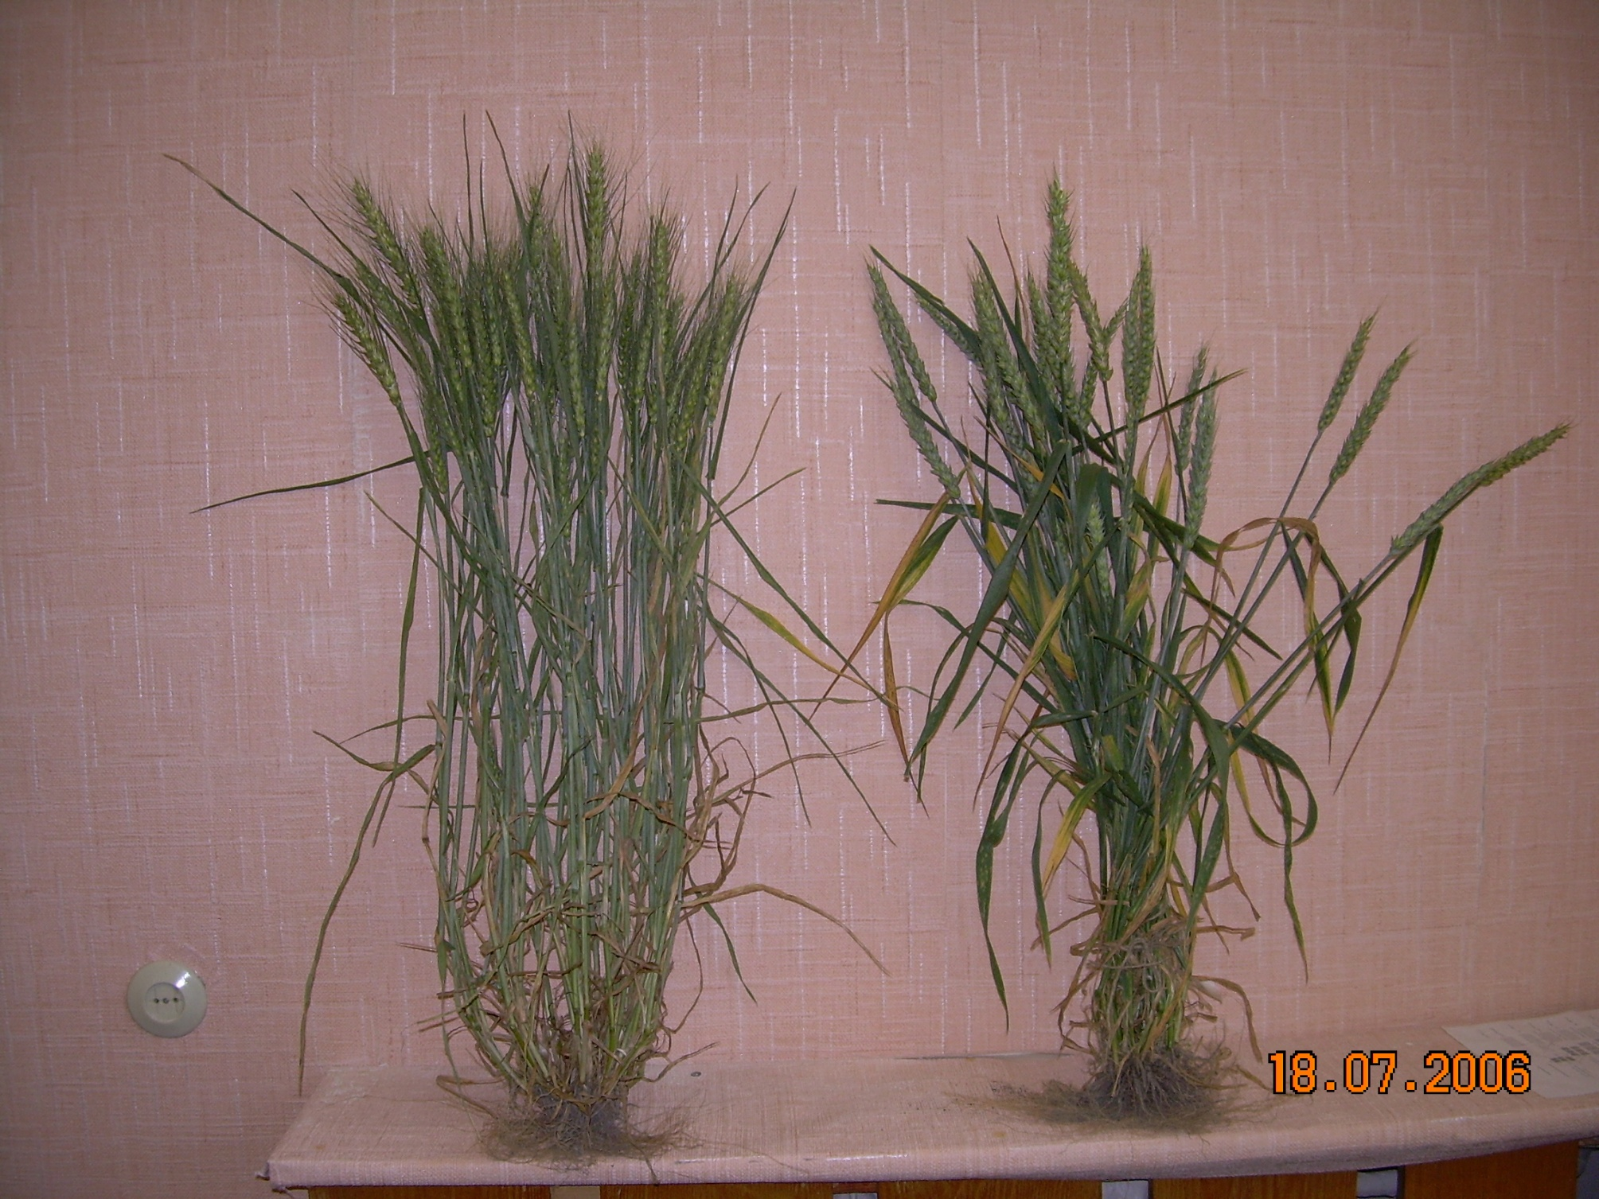

Slide 25
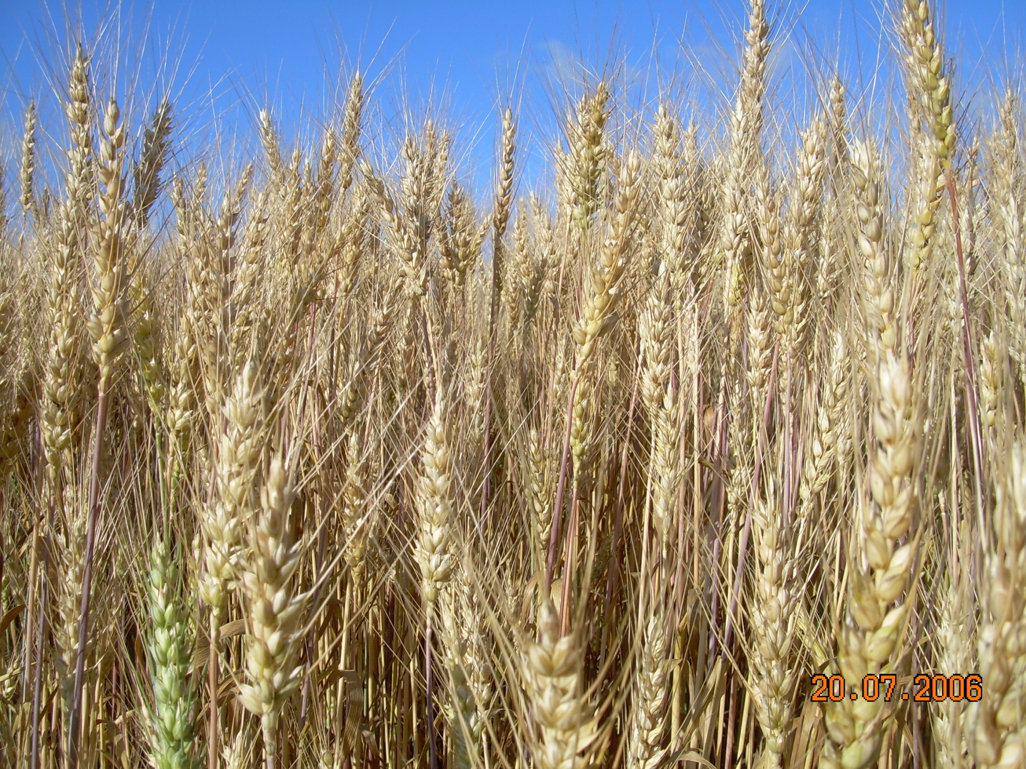

Slide 27
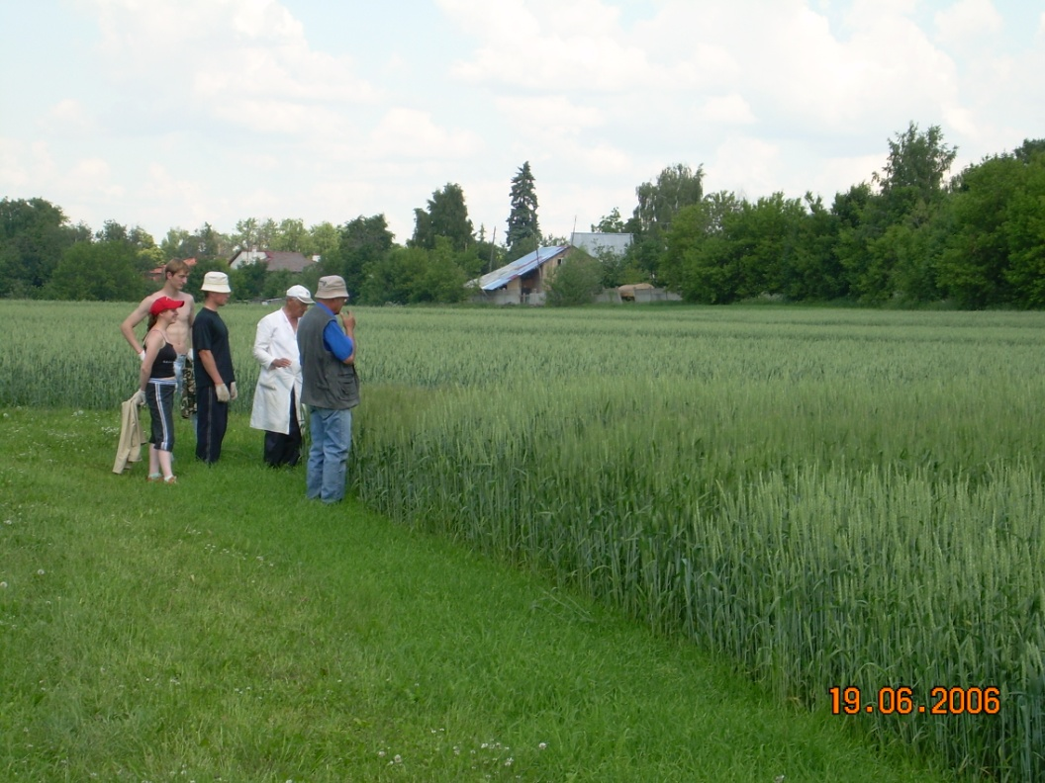
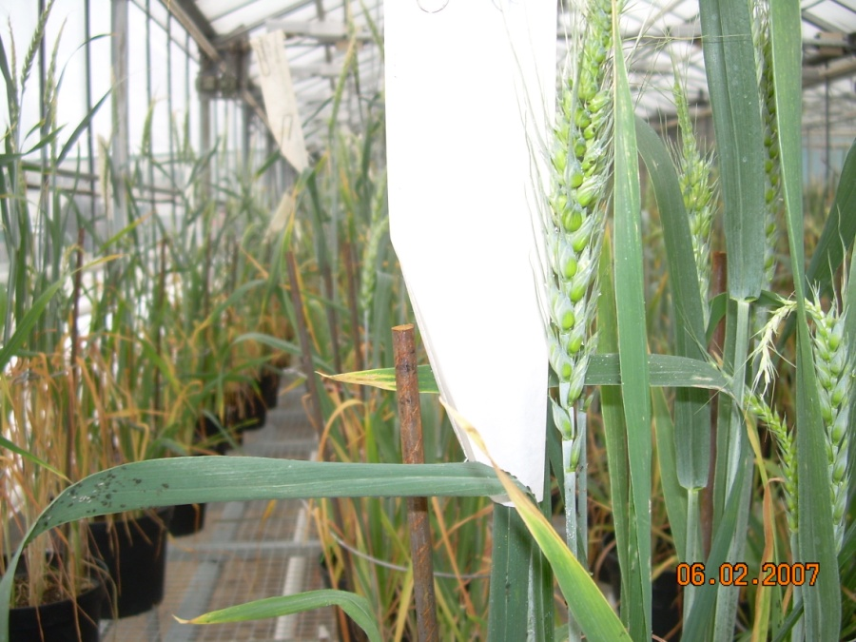
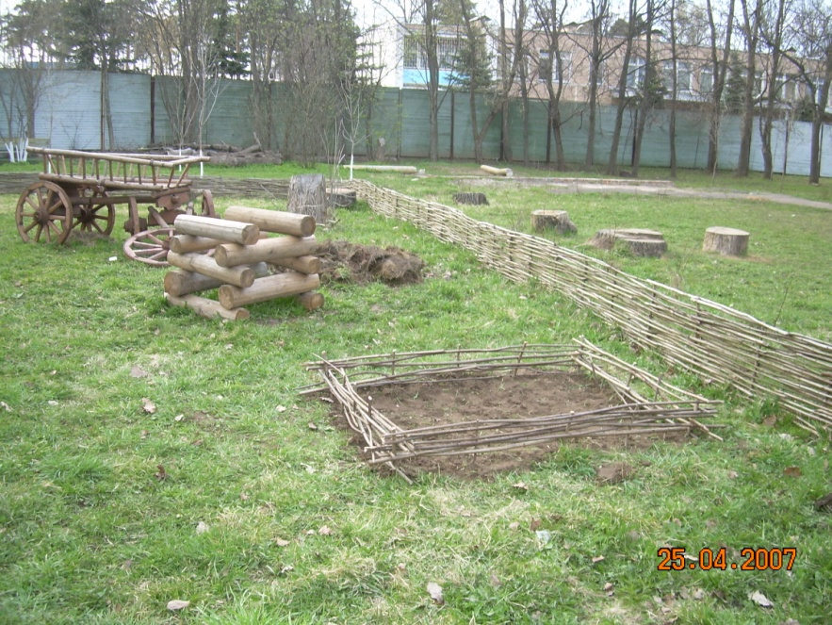

Slide 28
СПАСИБО ЗА ВНИМАНИЕ!

